Slide 1


مشروع اجتماعي ناشئ
اسم المشروع: بوصلة (Bawsala) :
إعداد: فريق بوصلة [Your Name Here]

Slide 2
مقدمة / تقديم
تقديم المشروع: منصة بوصلة هي منصة رقمية تربط التلاميذ والطلاب بموجهين أكاديميين ومهنيين لمساعدتهم على اختيار مسارهم الدراسي والمهني بثقة. توفر جلسات فيديو مباشرة ونظام تقييم شفاف.

Slide 3

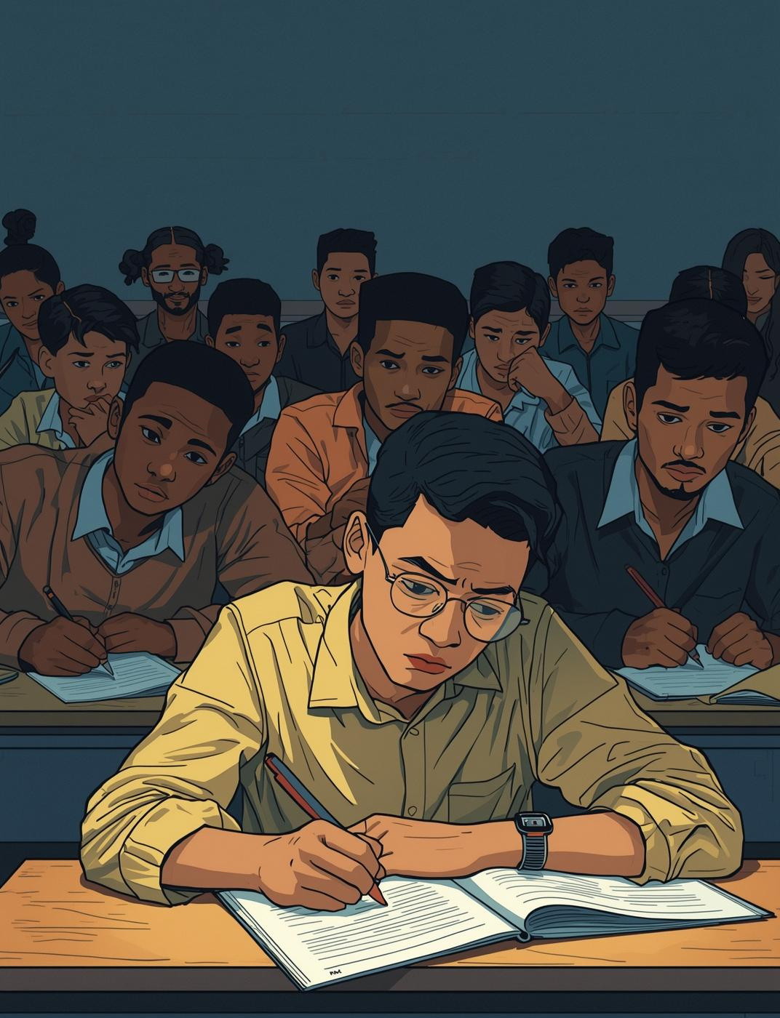
The Problem /
Understanding the Issue / فهم المشكلة
Many students face significant barriers in accessing essential resources, leading to educational disparities and negative impacts on their learning experiences and future opportunities.

Slide 4
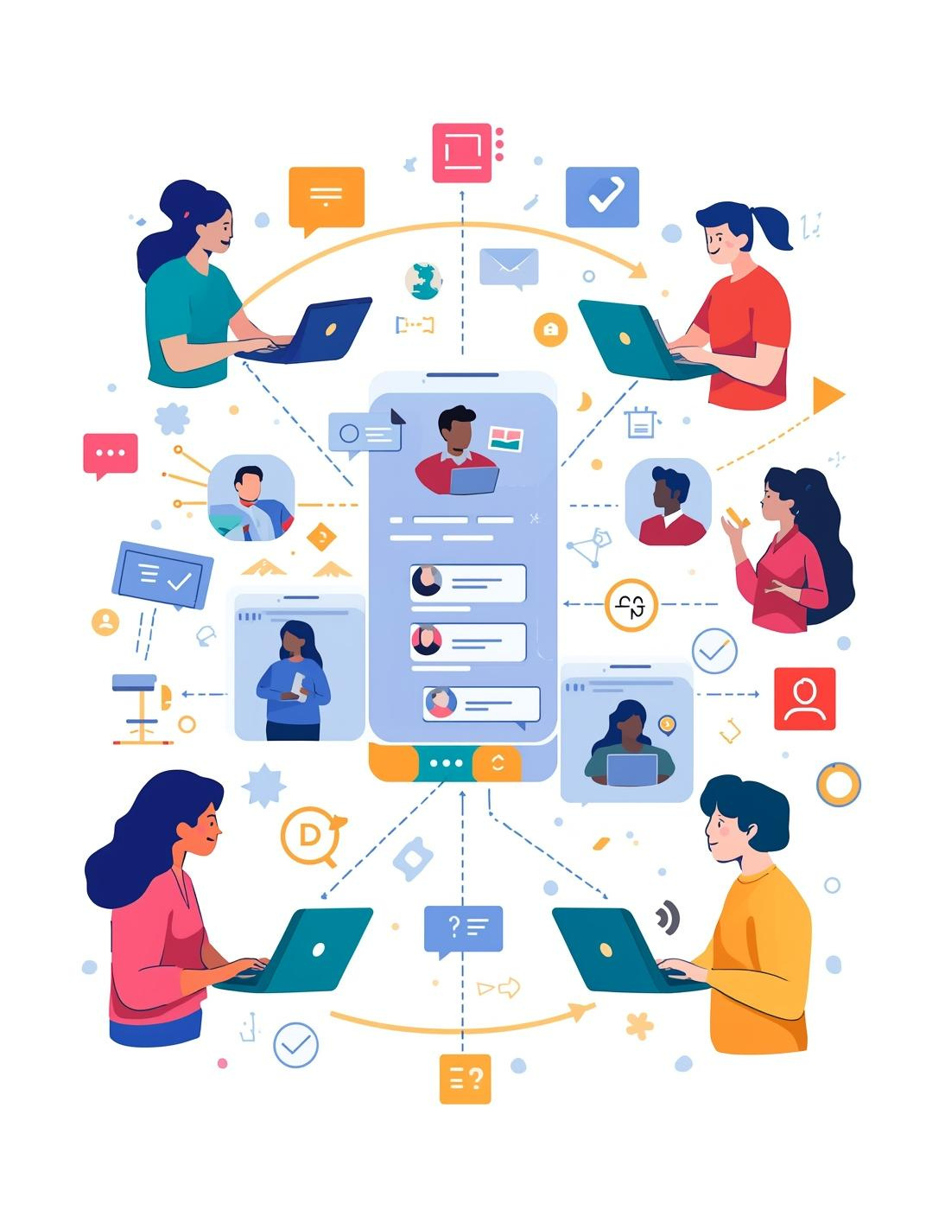
The Solution /الحل المقترح
Our Innovative Approach / نهجنا المبتكر
Our project offers a unique solution to connect students, teachers, and parents, enhancing communication and collaboration for better educational outcomes within our community.

Slide 5


Social Impact / الأثر الإجتماعي
Positive Changes We Create / التغييرات الإيجابية التي نحدثها
Empowering Youth /تمكين الشباب
Community Engagement / مشاركة المجتمع
Our project focuses on empowering young people by providing them with the tools and resources needed to make a difference in their communities, fostering leadership and innovation.
We aim to engage the community actively by involving local stakeholders and encouraging participation, which helps build a sense of ownership and pride in the project’s outcomes.

Slide 6
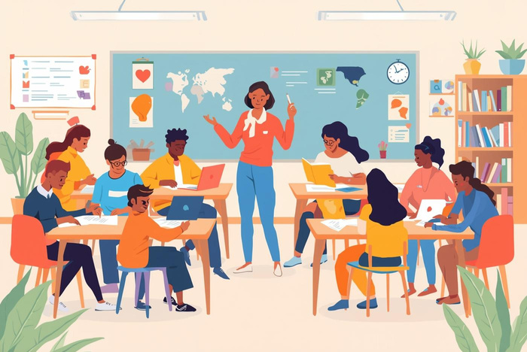
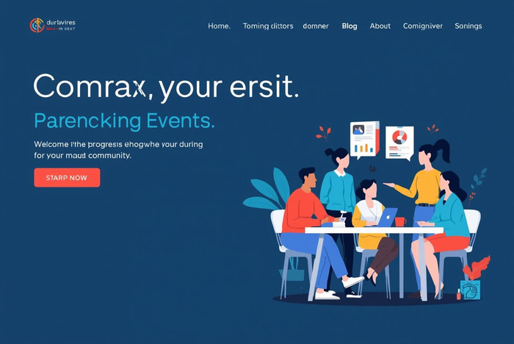


الفئة المستهدفة /الفئة المستهدفة
Students
Parents
Our project directly benefits students by providing resources.
The initiative enables parents to stay informed about education.
Teachers
Schools
Educators gain tools to enhance their teaching effectiveness.
The project fosters an improved educational environment for all.

Slide 7
خطة التنفيذ / خطة التنفيذ
المرحلة الأولى: التخطيط
المرحلة الثانية: التجريب
المرحلة الثالثة: الإطلاق
تخطيط المشروع الأولي وتنظيم الفريق لتحديد الأدوار والمسؤوليات بوضوح.
إجراء تجارب أولية لتحسين العمليات وجمع الملاحظات لتطوير الأداء.
إطلاق رسمي للمشروع، والترويج للمبادرة لدى الفئة المستهدفة والمجتمع.

Slide 8




الموارد المطلوبة /الموارد المطلوبة
Team & Mentors
Financial Support
الدعم من الأفراد ذوي الخبرة يساعد في توجيه مشروعنا.
التمويل ضروري لتنفيذ مشروعنا بفعالية.
Materials & Tools
Partnerships
نحن بحاجة إلى موارد مثل الإمدادات والتكنولوجيا للنجاح.
التعاون مع المنظمات المحلية يوسع تأثيرنا ومدى وصولنا.

Slide 9


التحديات والمخاطر / التحديات والمخاطر
Lack of Resources /• نقص التمويل المستمر
Community Engagement /مشاركة المجتمع

Slide 10

نموذج العمل
Ecrir Ici

Slide 11
“نحن نؤمن بأن الشباب قادرون على قيادة التغيير. معًا، نبني مستقبلاً أفضل من خلال توجيه ذكي ومسؤول.”
نحن نؤمن بأن الشباب قادرون على قيادة التغيير. معًا، نبني مستقبلاً أفضل.
رؤية الفريق

Slide 12
شكراً لحسن اهتمامكم
شكراً لاهتمامكم

